Slide 1
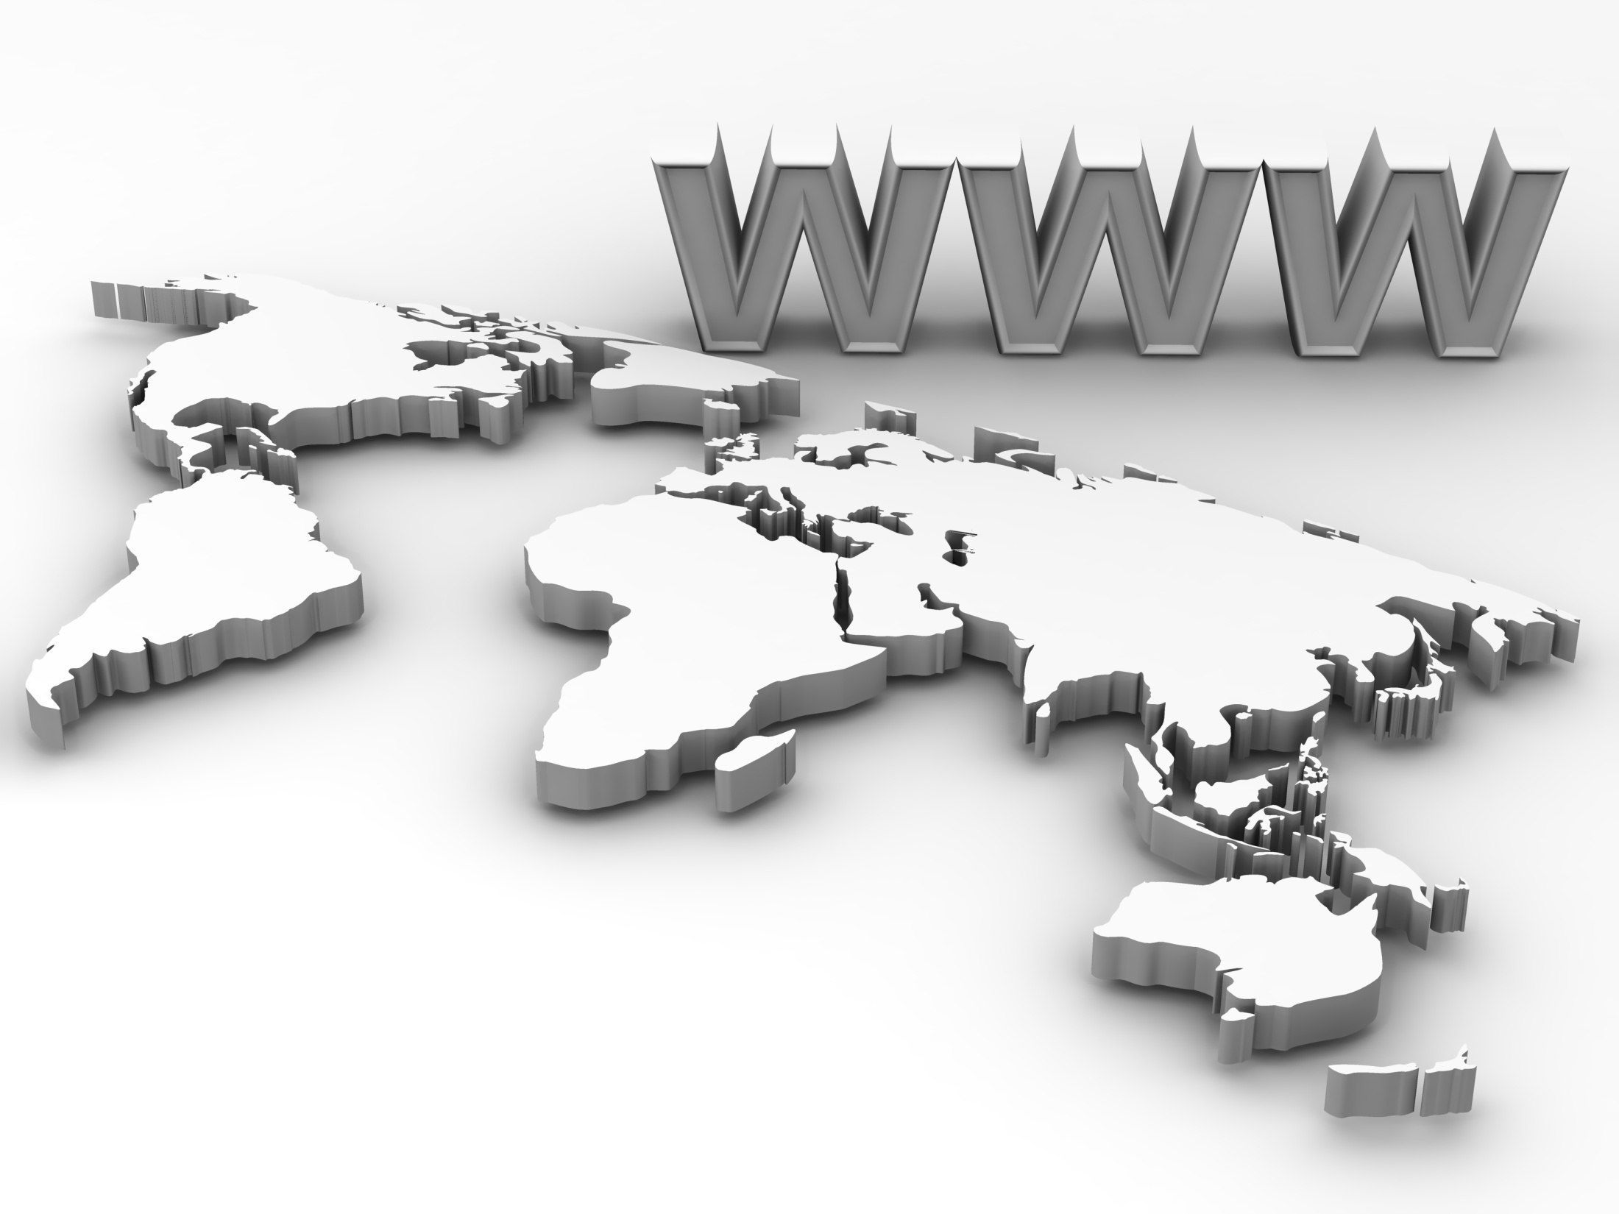
Elektronik Ticaret
Yrd. Doç. Dr. Gültekin ALTUNTAŞ

Slide 2
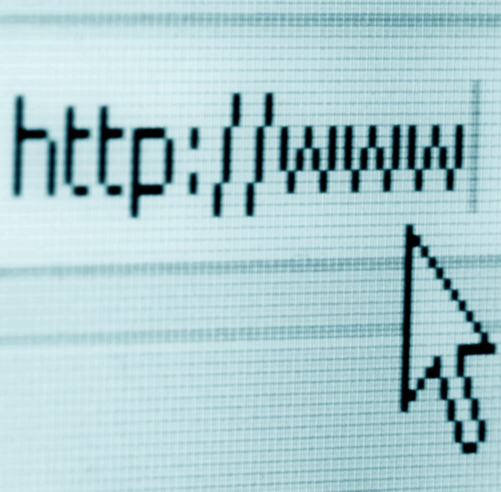
İçerik
1
Elektronik Ticaret
2
Elektronik Ticaretin Kapsamı
3
Elektronik Ticaret İşlemleri
4
Elektronik Ticaret ve İnternet
5
Elektronik Ticaretin Altyapısı
6
Web’in Temel Unsurları
7
Internet 2

Slide 3
Elektronik Ticaret
Elektronik Ticaret (e-ticaret) her türlü malın ve hizmetin bilgisayar teknolojisi, elektronik iletişim kanalları ve ilgili teknolojiler (akıllı kart, EFT, POS terminalleri, faks vb.) kullanarak alınmasını ve satılmasını kapsayan geniş bir kavramdır.
Bu anlamda, e-ticaret, bireyler, işletmeler ve kurumlar arasındaki ticari işlemlerde yer alan para ve diğer varlıkların değişiminin dijital olarak gerçekleştirilmesini sağlar.

Slide 4
Elektronik Ticaret
WTO’ya göre, mal ve hizmetlerin üretim, reklam, satış ve dağıtımlarının (iletişim) telekomünikasyon ağları üzerinden yapılmasıdır.
OECD’ye göre, sayısallaştırılmış yazılı metin, ses ve görüntünün işlenmesi ve iletilmesine dayanan kişileri ve kurumları ilgilendiren tüm ticari işlemlerdir.

Slide 5
Elektronik Ticaret
UN (BM) / CEFACT’ya (Center for Trade Facilitation and Electronic Business) göre, iş, yönetim ve tüketim faaliyetlerinin yürütülmesi için yapılandırılmış ve/veya yapılandırılmamış iş bilgilerinin, üreticiler, tüketiciler ve kamu kurumları ile diğer organizasyonlar arasında elektronik araçlar (e-posta ve mesajlar, e-bülten panoları, www teknolojisi, akıllı kartlar, elektronik fon transferi (EFT), elektronik veri değişimi (EDI), vb. üzerinden paylaşılmasıdır.

Slide 6
Elektronik Ticaret Kapsamı
E-ticaret için kabul görmüş en temel tanım OECD tarafından 1997’de yapılan tanımdır. Bu çerçevede, e-ticaret aşağıdaki eylemleri kapsayan süreç olarak tanımlanmaktadır:
Ticaret öncesi firmaların elektronik ortamda bilgi edinmesi ve araştırma yürütmesi
Firmaların elektronik ortamda buluşması
Ödeme sürecinin yerine getirilmesi
Taahhüdün yerine getirilmesi, mal veya hizmetin müşteriye teslimi
Satış sonrası, bakım, destek vb. hizmetlerin temin edilmesi

Slide 7
Elektronik Ticaret İşlemleri
Mal ve hizmetlerin elektronik alışverişi
Üretim planlaması yapma ve üretim zinciri oluşturma
Tanıtım, reklam ve bilgilendirme
Sipariş verme
Anlaşma / sözleşme yapma
Elektronik banka işlemleri ve fon transferi
Gümrükleme
Elektronik ortamda üretim izleme
Elektronik ortamda sevkiyat izleme
Elektronik ortamda kamu alımları

Slide 8
Elektronik Ticaret İşlemleri
Elektronik para ile ilgili işlemler
Elektronik hisse alışverişi ve borsa
Ticari kayıtların tutulması ve izlenmesi
Doğrudan tüketiciye pazarlama
Sayısal imza, elektronik noter gibi güvenilir üçüncü taraf işlemleri
Sayısal içeriğin anında dağıtımı
Elektronik ortamda vergilendirme
Fikri, sınai ve ticari mülkiyet haklarının korunması ve transferi

Slide 9
Elektronik Ticaret
E-ticaret, tüm dünyada ticaretin serbestleştirilmesi eğilimi ile birlikte özellikle, son 10 yılda yaşanan ve bilgi iletişimini kolaylaştıran teknolojik gelişmelerin bir ürünü olarak ortaya çıkmıştır.
E-ticaret internet kullanımının yaygınlaşması, kredi kart kullanımının artması ve bankacılık sistemindeki yenilikler sonucunda yükselen bir grafik göstermektedir.

Slide 10
Elektronik Ticaret ve İnternet
E-ticaretin temelinde internet ve WWW (dünyayı çevreleyen ağ) bulunmaktadır.
Bu teknolojilerin arkasında kişisel bilgisayarlar, yerel ağlar, ilişkisel veri tabanları, istemci/sunucu hesaplayıcılar, fiber optik anahtarlamalar, kablosuz iletişim gibi birçok birbirini tamamlayıcı teknolojiler bulunmaktadır.

Slide 11
İnternet’in Avantajları
Bilgiye erişimi, bilgiyi paylaşmayı kolaylaştırır, piyasaya ilişkin bilgi yoğunluğu sağlar.
İşlemlerin online yapılması ile iletişim maliyetlerini azaltır.
Küreselleşmeyi kolaylaştırır.
Rekabet avantajı oluşturur.
Aracı kavramını ortadan kaldırır.
Fırsat eşitliği sağlar.

Slide 12
Elektronik Ticaretin Altyapısı
Teknoloji standartları ve politikaları ağa evrensel erişimin sağlanması ve global altyapının müşterek olarak uyumlu bir şekilde kullanılmasını sağlamak için gereklidir.
Paket anahtarlama, TCP/IP iletişim protokolü ve istemci/sunucu mimarisi internet fonksiyonlarının alt yapısını oluşturmaktadır.

Slide 13
Paket Anahtarlama
Dijital (sayısal) mesajların uygun olan farklı iletişim yolları boyunca paketlere ayrılarak gönderilmesi ve hedefe ulaşıldığında paketlerin yeniden birleştirilerek eski haline getirilmesini sağlayan bir yöntemdir.
Paket anahtarlama ile mesajların daha hızlı ve daha doğru bir şekilde hedeflerine ulaştırılması sağlanır.

Slide 14
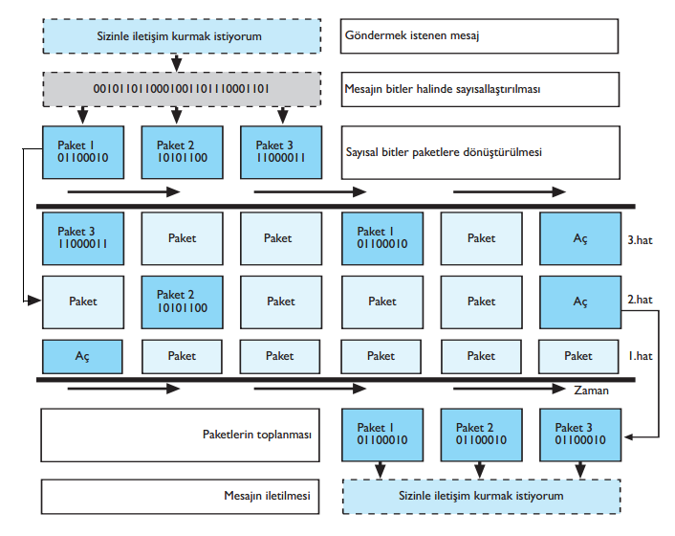
Paket Anahtarlama

Slide 15
TCP/IP Protokolleri
Bilgisayarlar ile veri iletim/alım birimleri arasında organizasyonu sağlayarak elektronik posta, dosya iletimi, haber grupları, www erişimi gibi internette her türlü veri iletişiminin katmanlar yardımıyla gerçekleştirmesini sağlayan veri iletişim protokolüne verilen genel addır.

Slide 16
TCP/IP Protokolleri
TCP, bilgisayarlar arasında verilerin hareketini yönetirken; paketlerin gönderimini kabul etmekte, paketlerin iletimini sıralamakta ve bilgisayarlar arasında bağlantının kurulmasını sağlamaktadır.
IP, iletim işlemi süresince paketlerin dağıtılması, parçalara ayrılması ve yeniden toplanmasından sorumlu olmaktadır.
Protokol ise, bir ağdaki iki nokta arasında bilginin iletilmesini düzenleyen (biçimleme, düzenleme, sıkıştırma ve mesajların hata denetimi) birtakım prosedürler ve kurallar bütününü ifade etmektedir.

Slide 17
TCP/IP Katmanları
Uygulama Katmanı (Application Layer)
TCP/IP protokol kümesinin en üstünde bulunan bu katman, PC kullanıcısının çalıştırmakta olduğu programlarla arka planda doğrudan etkileşim halindedir.
Veri değişiminde kullanılan uygulama protokollerinin tanımlanması ve istemci uygulama programlarının diğer katmanlara ulaşmasına olanak sağlamaktadır.
Bu katmanda HTTP, TFTP, SMTP, SNMP, POP3, FTP, IMAP, HTTPS gibi protokoller çalışmaktadır.

Slide 18
TCP/IP Katmanları
Ulaşım Katmanı (Transport Layer)
Uygulamayla ilgili iletişimi sağlayarak, uygulamadan gelen paketleri sıralamakta ve bu paketlere gerekli adres bilgilerini (hedef port, kaynak port ve uzunluk bilgisini) yükleyerek internet katmanına iletmektedir.
Paketlerdeki bozulma, kaybolma ve adresteki eksikliklerin tespit edildiği katmandır.

Slide 19
TCP/IP Katmanları
İnternet (Yönlendirme) Katmanı (Internet Layer)
İnternet katmanı, adreslemeden, paketlemeden ve internette mesajların, alıcıya uygun yoldan ve hatasız bir şekilde iletilmesinden sorumludur.
IP protokolü gelen paketlere özel bir IP başlığı eklemektedir.
IP adresi MAC adresine çevrilmektedir.

Slide 20
TCP/IP Katmanları
Fiziksel Katman (Network Interface Layer)
Yerel Alan Ağı (LAN - Ethernet), Halka Ağı (Token Ring Network), veya diğer ağ teknolojilerinden paketlerin alınmasını ve alınan paketlerin yerine ulaştırılmasını temin etmekten sorumludur.
İnternet katmanından gelen IP adresini ağdaki bütün bilgisayarlara göndererek, ağdaki doğru bilgisayara iletinin iletilmesini sağlamaktadır.

Slide 21
İstemci / Sunucu Ağları
İstemci adı verilen çok güçlü kişisel bilgisayarların, bir ya da birden fazla sunucu bilgisayar ile birlikte bir ağda bağlanmasını sağlayan bir programlama modelidir.

Slide 22
İstemci / Sunucu Ağları
Avantaj,
Tüm istemci bilgisayarların sunucudan bağımsız olarak hareket edebilme özgürlüğüne sahip olmalarıdır.
Dezavantaj,
Sunucu üzerinde bulunmayan hiçbir dosya ve kaynağın kullanılamamasıdır.

Slide 23
İstemci / Sunucu Ağları
İnternetin istemci/sunucu ağı ile çalışması temin edildiğinde, e-ticaret için hayati öneme sahip olan güveni, gizliliği ve karmaşık görevleri başarabilecek güçlü istemciler, ayrıntılı grafiklerin gösterilebilmesi, büyük dosyaların saklanabilmesi gibi birçok işlevin gerçekleştirilebilmesini sağlayabilirler.

Slide 24
Web’in Temel Unsurları
Web sistemleri Macintosh, PC ya da Unix gibi platformdan bağımsız bir şekilde faaliyet göstermesi Web yapısının tüm dünyada kabul görmesini sağlamaktadır.
Alan adı (URL), hiper metin iletişim protokolü (HTTP), hiper-metin işaretleme dili (HTML) Web’in çalışma sisteminin temel unsurlarını oluşturmaktadır.

Slide 25
Http
Hiper Metin İletişim Protokolü (HTTP)
Web sayfalarında mevcut dosyaları iletmek için kullanılan internet protokolüdür ve Web istemci programları ile sunucuların iletişim kurmasını sağlamaktadır.

Slide 26
Alan Adları
Alan adı (domain name), bir web sitesinin internetteki adı ve adresidir.
http://www.gultekinaltuntas.com
“http://” kısaltması, transfer iletişim kurallarını ifade eder.
“www” (world wide web) sunucuyu ifade eder.
“gultekinaltuntas” kısaltması ikinci düzey alanı gösterir.
“com” kısaltması ise, üst düzey alandır.

Slide 27
Alan Adları
Alan adları başlangıçta sadece internet erişimini kolaylaştırmak için düşünülmüşken, sonradan ticari alanda işyerini belirleyen bir kimlikle eş değer hale gelmiştir.
Alan adlarının tek ve üst düzey alan adlarının sınırlı olması nedeniyle, kullanılan adlar mücadelelere ve anlaşmazlıklara yol açmıştır/açabilir.

Slide 28
Navigasyon Araçları
WorldWideWeb, 26 Şubat 1991
Mosaic, 22 Nisan 1993
Netscape Navigator ve Netscape Communicator, 13 Ekim 1994
Internet Explorer, 16 Ağustos 1995
Opera, 1996
Mozilla Navigator, 5 Haziran 2002
Safari, 7 Ocak 2003
Mozilla Firefox, 9 Kasım 2004
Google Chrome, 2 Eylül 2008
Yandex Browser, 1 Ekim 2012

Slide 29
E-Ticareti Destekleyen İnternet Servisleri
Elektronik Mail
Haber ve Tartışma Grupları
İnternet Aktarmalı Sohbet
Anlık Mesajlaşma
İnternet Telefon Servisi

Slide 30
Son Gelişmeler
Mbone
Canlı video ve ses yayınlarını yollayabilen yüksek hızda bir Internet belkemiğidir.
Giganet
Giganet, Gigabit Testbed Girişimi tarafından türetilen şu anda, ABD'nin beş bilgisayar sitesinde, saniyede yapılan milyar bit yayınların testidir.
NII (National Information Infrastructure)
NII tüm vatandaşlar için bağlantıyı erişilebilir hale getiren Clinton yönetimi vizyonudur.

Slide 31
İnternet2 (I2)
Internet 2, Amerika'daki 200’den fazla üniversitenin ve networking teknolojileri konusunda yatırım yapan 60 firmanın kurduğu, kar amacı gütmeyen bir konsorsiyumdur.
Esas işlevi bilimsel olan I2’de amaç, IPv6, IP multicasting, QoS gibi üstün network uygulamaları geliştirmek, önceliklerine göre verileri sıraya dizerek veri yolu tıkanıklıklarını önlemek ve nihayetinde "ultra-hızlı" bir internet sağlamaktır.

Slide 32
İnternet2 (I2)
Uzaktan Eğitim
Zaman ve mekandan tamamen bağımsız, öğrencinin ve öğretim üyesinin kampüse gelme zorunluluğu olmadan, mevcut bilgisayar teknolojileri vasıtasıyla tamamen sanal ortamda, canlı, görüntülü, sesli ve interaktif olarak derslerin işlendiği; katılımcının istediği zaman bunları tekrar tekrar izleyebileceği/görüntüleyebileceği, kaynak bilgilerine ulaşabileceği bir üniversite eğitiminin verildiği; günümüz şartlarında eğitim ve öğretimin hızla bilgisayar ortamına geçtiği akılcı, çağdaş, yenilikçi bir eğitim sistemidir.

Slide 33
İnternet2 (I2)
Dijital kütüphane
Geleneksel kütüphane ile aynı amaç, fonksiyon ve hedeflere sahip, çeşitli koleksiyonların geliştirilmesini, yönetilmesini, konu analizlerinin yapılmasını, indeks oluşturmayı, erişimi, referans sağlamayı, bir başka deyişle, dijital ortamda çalışma ve saklamayı sağlayan sistemlerdir.
Dijital kütüphaneler, kaynakları, özel işleri, vb. seçen, yapılandıran, akıllı erişimler sunan, yorumlayan, dağıtan, bütünlüğü koruyan, tanımlanan kişi ya da grupların kullanımına sunan, buna karşın, ekonomik yönü de olan bir çalışma koleksiyonudur.

Slide 34
İnternet2 (I2)
Tele-immersion
Tele-immersion sistemi çeşitli yerlerdeki bireylerin tek bir sanal ortamı paylaşmasını sağlamaktadır.
Multimedya ve sanal gerçekliğin, eğitim, bilim, üretim ve ortak bir karar vermede önemli uygulamaları bulunmaktadır.
Bu teknoloji ayrıca bu şekilde büyüyen uygulamaların kalitesini ve miktarını artırmaktadır.

Slide 35
İnternet2 (I2)
Sanal Laboratuvar
Eğitimde uygulama deneyimini kazanmak için yapılması gereken deneylerde etkileşimli bir gerçek zamanlı benzetim imkânı sağlayan bilgisayar ortamıdır.
Sanal laboratuvarlar, gerçek laboratuvarların bir tamamlayıcısıdır.

Slide 36
Teşekkürler…

